Slide 1
Μέτρηση της δύναμης

Slide 2
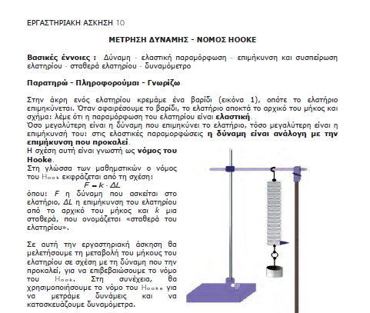

Slide 3
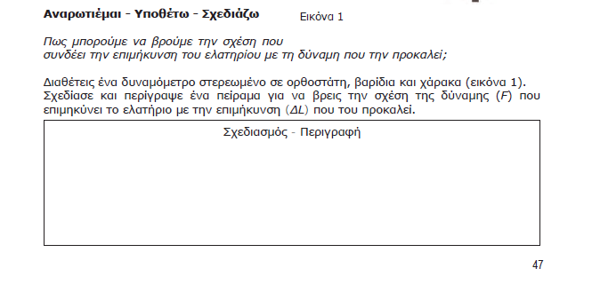

Slide 4
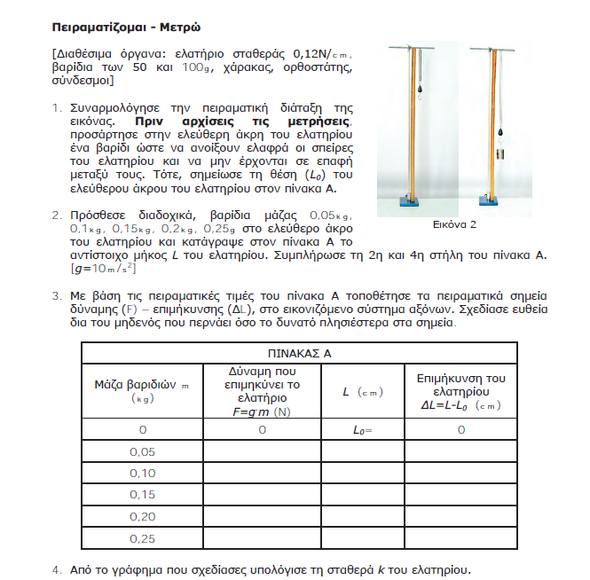

Slide 5
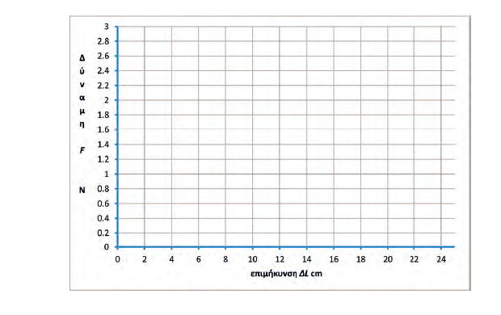

Slide 6
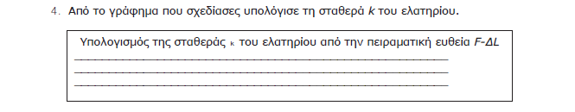

Slide 7
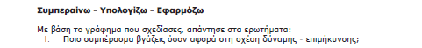
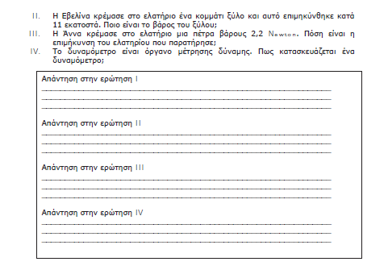

Slide 8
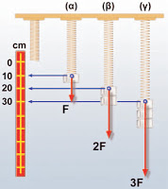
Νόμος του Hook:
Η επιμήκυνση ΔL ενός ελατηρίου είναι ανάλογη με το μέτρο της δύναμης F που ασκείται σε αυτό.
F = k·ΔL

Slide 9
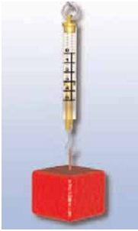
Δυναμόμετρο.
Η ένδειξη του ισούται με το μέτρο της δύναμης που ασκείται στο σώμα μέσω του δυναμόμετρου.
Η μονάδα δύναμης στο Διεθνές Σύστημα Μονάδων (S.I.) ονομάζεται 1 Ν (Newton-Νιούτον).

Slide 10
Ο διανυσματικός χαρακτήρας της δύναμης

Slide 11
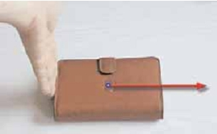
Η κασετίνα είναι αρχικά ακίνητη. Η κατεύθυνση που θα κινηθεί εξαρτάται από την κατεύθυνση προς την οποία ασκούμε τη δύναμη.

Slide 12
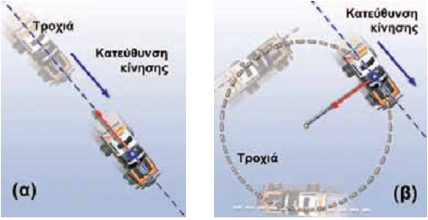
α) Η δύναμη είναι αντίθετη με την κατεύθυνση της κίνησης. Το σώμα σταματά.
(β) Η δύναμη είναι κάθετη στην κατεύθυνση της κίνησης. Το σώμα κινείται κυκλικά

Slide 13
Το αποτέλεσμα της δύναμης (η μεταβολή της ταχύτητας) εξαρτάται από την κατεύθυνση στην οποία ασκείται η δύναμη.
Η δύναμη εκτός από μέτρο έχει και κατεύθυνση.
Επομένως, είναι διανυσματικό μέγεθος και θα την παριστάνουμε με ένα βέλος που έχει την κατεύθυνση της δύναμης.
Το σημείο εφαρμογής του διανύσματος που παριστάνει τη δύναμη, είναι το σημείο του σώματος, στο οποίο ασκείται.
Αν ένα σώμα θεωρηθεί υλικό σημείο, τότε το σημείο εφαρμογής της δύναμης ταυτίζεται με αυτό.

Slide 14
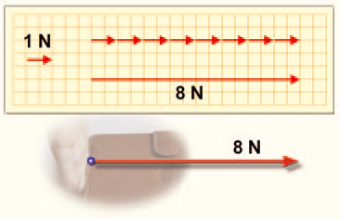
Το μέτρο της δύναμης ισούται με το μήκος του διανύσματος αν αυτό σχεδιαστεί με κατάλληλη κλίμακα. Εάν διαλέξουμε 1 cm να αντιστοιχεί σε 1 Ν, τότε η δύναμη 8 Ν παριστάνεται από διάνυσμα μήκους 8 cm.

Slide 15
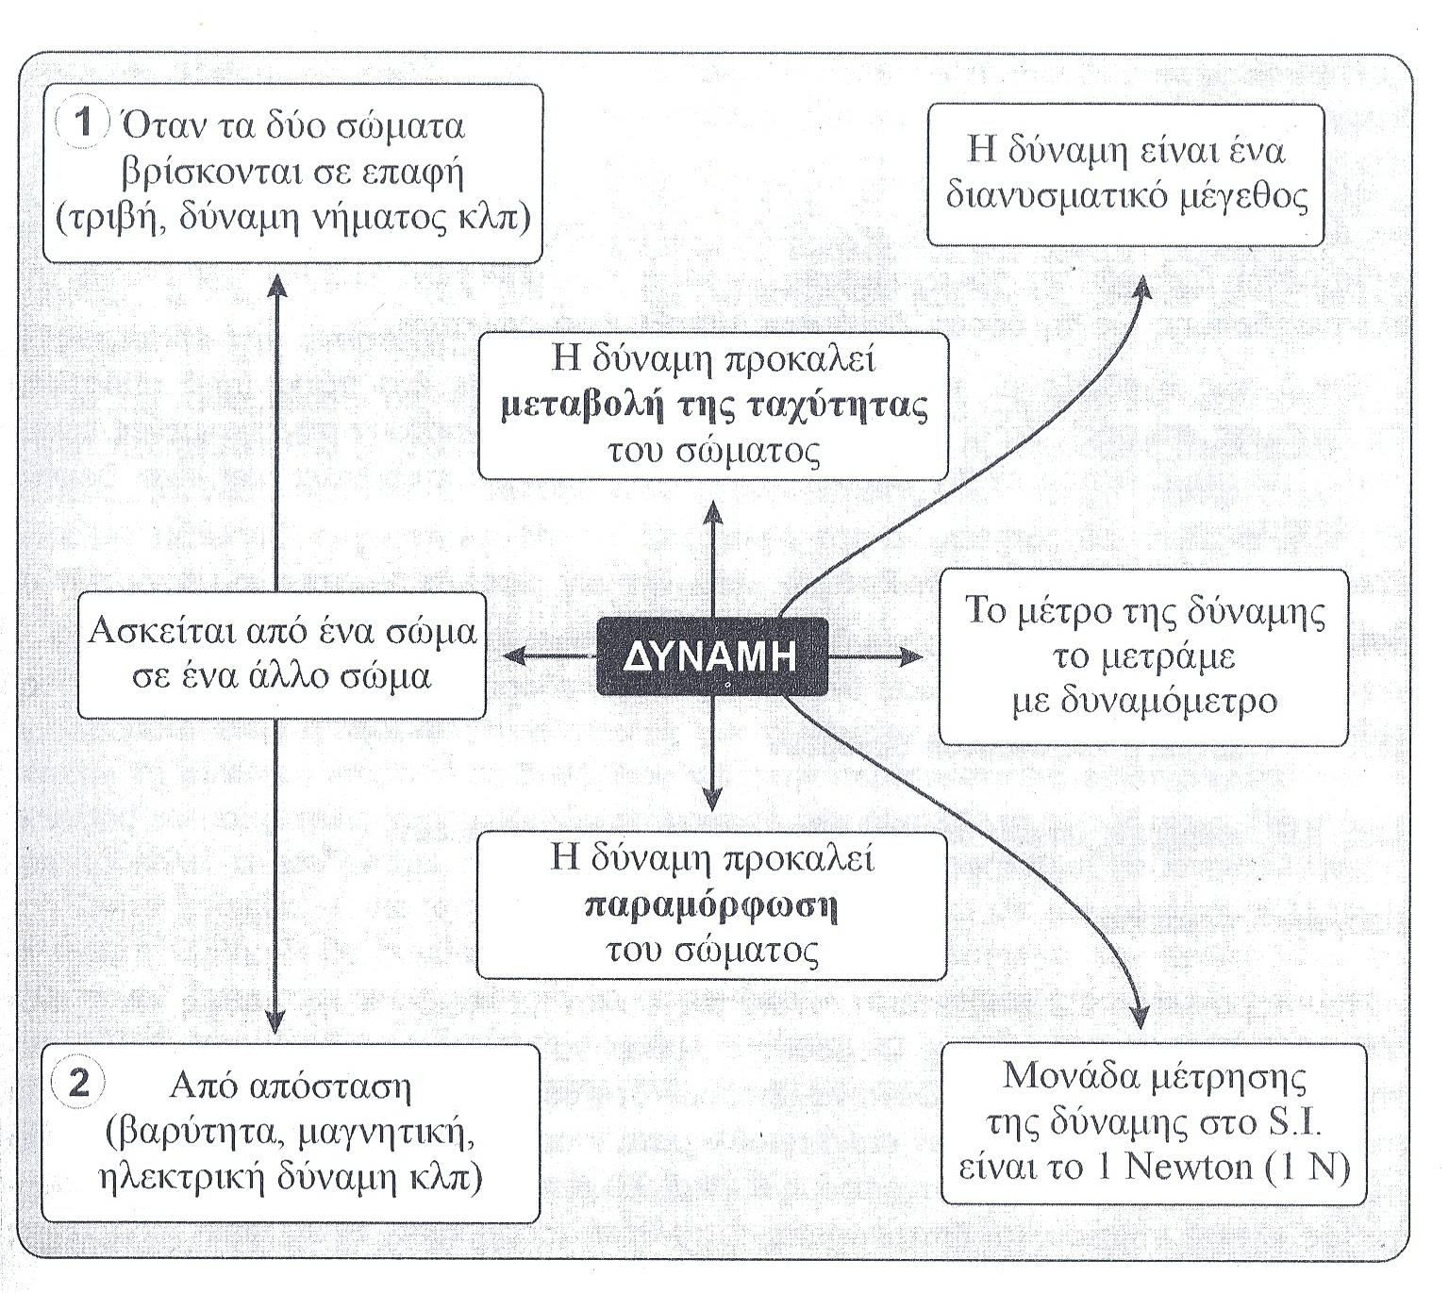

Slide 16
Χρησιμοποίησε και εφάρμοσε τις έννοιες που έμαθες:
1 (σελ. 59)
Συμπλήρωσε τις λέξεις που λείπουν από το παρακάτω κείμενο έτσι ώστε οι προτάσεις που προκύπτουν να είναι επιστημονικά ορθές:
ii. Όλες οι δυνάμεις που εμφανίζονται στη φύση έχουν ένα κοινό χαρακτηριστικό: εμφανίζονται πάντα ως ………………… μεταξύ δυο σωμάτων: λέμε ότι τα σώματα ………………… Η δύναμη είναι ………………… μέγεθος και παριστάνεται ως …………………
iv. Η επιμήκυνση του ελατηρίου είναι ………………… με τη δύναμη που ασκείται σ' αυτό. Την παραπάνω ιδιότητα των ελατηρίων την εκμεταλλευόμαστε στην κατασκευή οργάνων μέτρησης ………………… των ………………… Η μονάδα δύναμης στο Διεθνές Σύστημα Μονάδων (S.I.) ονομάζεται …………………

Slide 17
Ασκήσεις
1(σελ. 61)
Ένα ελατήριο επιμηκύνεται 3 cm όταν ασκείται πάνω του μια δύναμη 12 Ν.
(α) Πόσο θα επιμηκυνθεί αν του ασκηθεί δύναμη 20 Ν;
(β) Πόση δύναμη πρέπει να του ασκηθεί για να αυξηθεί το μήκος του κατά 10 cm;

